Slide 1
化工设计
郭宁
13573124311
齐鲁工业大学
2023.2.20

Slide 2
化工计算是进行化工工艺过程设计及经济评价的基本依据。通过对生产过程作物料和能量衡算，可以对生产消耗定额、产品产率、产品成本等做出评价，从而确定该工艺过程的可行性；物料和能量衡算也是设计化工设备（如蒸馏塔、吸收塔、反应器等）或生产装置的基础。

Slide 3
4.1 因次和单位
SI单位制
International System of Units (SI units)
基本单位和辅助单位
导出单位
词头和倍数单位
非国际制单位

Slide 4
SI单位制的特点
遵守建立单位制的原则
遵守一贯性原则
一量一单位
十进制倍数单位

Slide 5
2. SI基本单位
量的名称 | 单位 | 符号 | 中文名称
Length 长度 | meter | m | 米
Mass 质量 | kilogram | kg | 千克
Time 时间 | second | s | 秒
electric current 电流 | ampere | A | 安[培]
Temperature 温度 | Kelvin | K | 开[尔文]
物质的量 | mole | mol | 摩[尔]
发光强度 | candela | cd | 坎[德拉]

Slide 6
3. SI导出单位
量的名称 | 单位 | 符号
力 | 牛顿 | N
压强 | 帕斯卡 | Pa
能量，功 | 焦耳 | J
功率 | 瓦特 | W

Slide 7
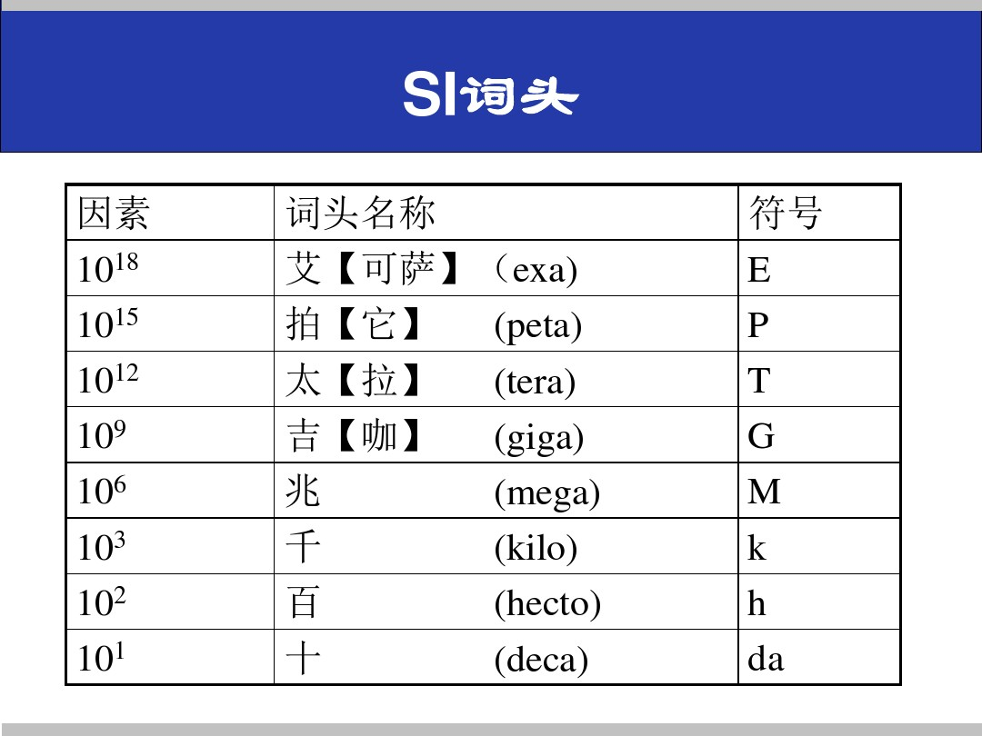

Slide 8
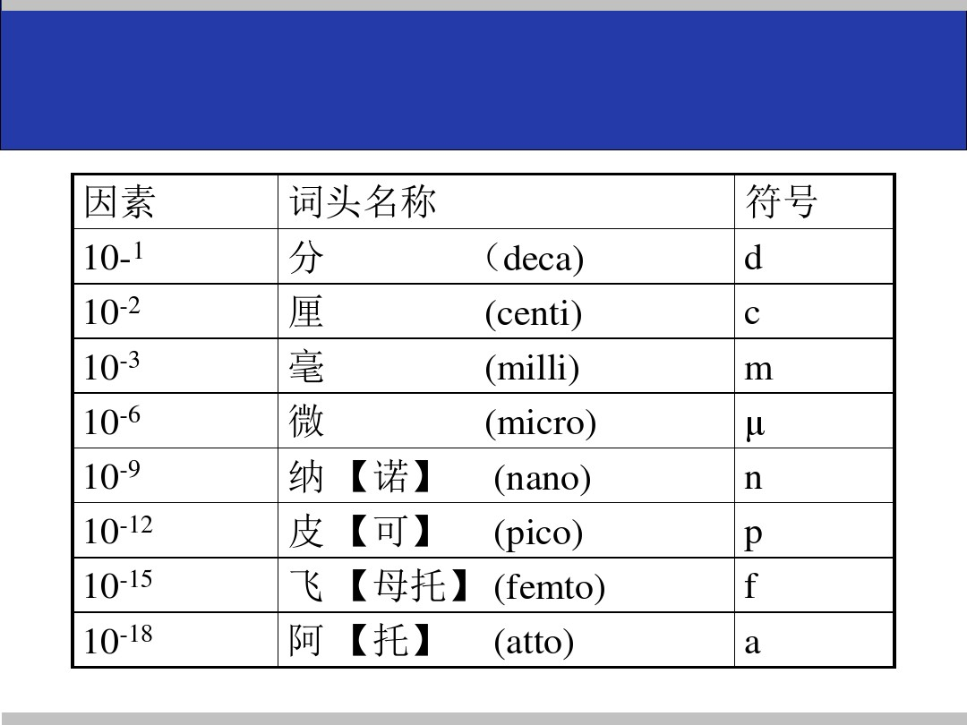

Slide 9
英美制与SI值和其他单位的换算
1 ft（英尺） =0.3048m
1 lb（磅）=0.4536kg
1gal（加仑） =4.5459 l

Slide 10
三、温度的单位
℉ | R |  | K | ℃
华氏度 | 兰金度 |  | 开尔文 | 摄氏度
212 | 672 | 水的沸点 | 373 | 100
32 | 492 | 冰点 | 273 | 0
0 | 460 |  | 252 | -18
-460 | 0 |  | 0 | -273

Slide 11
温度单位之间的换算
T_{F}=1.8T_{c}+32
T_{K}=T_{c}+273.15
T_{R}=1.8T_{K}
T_{R}=T_{F}+459.67
1 ℃=1K=1.8 ℉=1.8R

Slide 12
四、压强的单位
1atm = 760mmHg
= 10336mmH2O
= 101 325 Pa
= 14.7Psia(磅力/英寸2)(绝压)
1at = 1kgf/cm2
= 10mH2O
= 735.6mmHg
= 98000Pa

Slide 13
压强的表示方法
表压
1atm
真
空
度
绝
对
压
强
大
气
压
绝
对
压
强
0

Slide 14
浓度的表示
质量浓度：kg/m³, g/l.
体积摩尔浓度：mol/l，kmol/m³
质量摩尔浓度：mol/kg
百万分数(ppm, ppb):
气体：摩尔分数
液体和固体：质量分数

Slide 15
4.2 物性数据的估算
化工数据是化工热力学学科中的一个分支，有广义和狭义两种理解：广义的化工数据是 指与化工生产有关的各种数据，包括基本物性常数、热力学数据、微观数据、传递性质数 据、与安全和环保等内容有关的数据、反应速率数据等。狭义的理解所包括的范围要小些， 不包括反应速率数据，一般也不包括毒性、闪点、爆炸范围等数据。化工数据中的绝大部分 是各种纯物质或混合物的物理或化学性质，因此也被称为物化性质或简称为物性。化工数据 广泛应用于化学工程计算，在任何类别的化工设计、生产、科研工作中都是必不可少的。在 过程模拟计算中所花的时间绝大部分是有关化工数据的计算。化工数据的可靠性在很大程度 上决定了许多化学工程计算和过程模拟计算的可靠性。

Slide 16
化工数据的评价
化工数据以实验值最可靠
当不同作者对同一物性给出不同值时，要进行数据评价。
对数据评价时可用“质量码”，经数据评价的数据有更大的可靠性。
经评价的数据大都集中在数据手册中。
靠一本手册或一套手册不可能查到所有的数据。数据手册有专用性，即一类或同类物性集中在一本或一套手册中。

Slide 17
数据评价的规则
选用经典的实验方法得到的数据；
采用较新年代的实验数据；
信任经其他数据专家评估的数据；
优先选用高知名度的测定者或实验室的数据；
注意作者自己公布的实验误差；
注意测定者公布的原料纯度，了解方法的可靠性；
注意测定时的温度、压力等测定精度；
了解实验目的

Slide 18
化工物性数据和相平衡数据的查询
化工性物数据内容很多，数量庞大，纯物质的物性数据一般可以归纳为以下5类：
⑴基础物性，如常压沸点、临界温度、临界压力、临界体积、临界压缩因子、偏心因子、三相点、熔点(或凝固点)等不随温度变化的性质，此类数据一般可查；
⑵参考状态性质，如标准生成自由焓、标准生成自由能；
⑶与温度相关的热力学性质，如蒸汽压、汽化潜热、液体摩尔体积、焓、熵、热容等；
⑷化学反应与热化学数据，如反应热、生成热、燃烧热、反应速率常数、活化能、化学平衡常数等；
⑸与温度相关的传递性质，如等张比容、液体粘度、液体导热系数、表面张力、扩散系数等。
混合物的物性数据往往需要在纯物质物性数据的基础上由合适的混合规则计算得到。
⑵-⑸类数据必须知道系统的温度、压力，然后通过计算(函数关系式)或插值(列表函数)才能得到。

Slide 19
化工相平衡数据有两个来源：
一是通过相平衡实验测定获得数据，经过上百年的积累，已经有了相当数量的气液、汽液、液液、固液、气固等相平衡的实验数据，一般都以列表函数的形式存在；
二是通过合适的状态方程进行计算，状态方程的参数一般由相平衡实验数据回归得到，且各种状态方程对物系类型有一定的适应性，需要使用者能够正确选择使用。

Slide 20

中文工具书
⑴ 化工辞典，王箴主编，化学工业出版社出版.
最新版本是2000年出的第4版，共收词16000余条。

Slide 21

⑵ 石油化工基础数据手册,卢焕章主编，化学工业出版社1982.
共两篇，第一篇介绍各种化工介质物理、化学性质和数据的计算方法；第二篇将387个化合物的各种数据列成表格．以供查阅。
这些数据包括临界参数，及其在一定温度、压力范围内的饱和蒸汽压、汽化热、热容、密度、粘度、导热系数、表面张力、压缩因子、偏心因子等16个物理参数。
1993年,化学工业出版社出版了由马沛生主编的石油化工基础数据手册续编，包含552个新化合物的21项物性。

Slide 22

⑶ 化学工程手册，化学工业出版社1980开始出版，第3版由袁渭康、王静康、费维扬、欧阳平凯主编，分五卷于2019年出版，共30篇，另有附录及索引。

Slide 23
⑷ 化工百科全书，化学工业出版社1991-1998出版，正文19卷，索引1卷，全书4800多万字，全面介绍化学工艺各分支的主要理论知识和实践成果，并反映化学工业及其相关工业的技术现状与发展趋势的大型专业性百科全书。
该全书较全面、准确地反映了化工领域最新的技术和发展趋势，覆盖内容齐全完备，所涉及的专业和学科十分广泛。

Slide 24
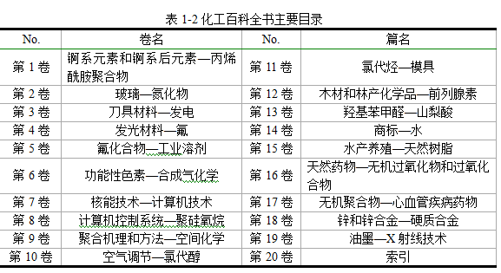

Slide 25
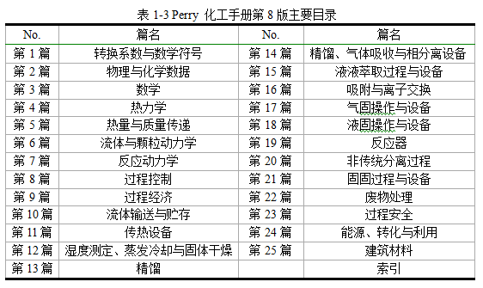
外文工具书
⑴ Perry‘s Chemical Engineers’ Handbook，美国McGraw-Hill公司出版。1934年首次出版，并随着科学技术的发展不断更新，至2008年已经出版了8个版本。手册中包含大量的化工信息和数据，包括化工基本原理、基础数据、化工工艺、化工设备和计算机应用，第8版的主要目录见表1-3。

Slide 26
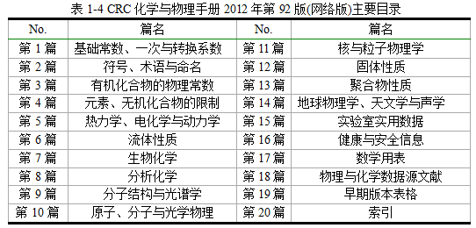
⑵ CRC handbook of chemistry and physics，美国CRC Press公司出版。其中含有约20000种物质的准确、可靠和最新的化学物理数据。第1版于1913问世，此后几乎逐年进行修订再版，后来又改为每两年再版一次，内容不断扩充更新。目前最新版本为2012年出版的第92版(网络版)，其主要目录见表1-4。

Slide 27
⑶ Lange‘s Chemistry Handbook，美国McGraw-Hill公司1934年开始出版。目前最新版本是2004年出版的第16版，其中包含约4400种有机化合物、1400种无机化合物的物性数据。全书共分4个部分，分别是无机化合物数据、有机化合物数据、光谱学数据、通用信息与转换表格，每部分前面列出详细目录，全书有索引，便于查询。
⑷ Kirk-Othmer Encyclopedia of Chemical Technology, 美国John Wiley & Sons Inc公司于1947年开始出版，目前最新版为第5版，2004-2007年出版，共26卷加1卷补编。该书是一部具有重要参考价值的大型化工参考工具书，主要介绍各种化工产品的性质、制法、较新的经济资料、分析与规格、毒性与安全以及用途等有关内容，提供化学领域的最具综合性的参考文献，涵盖了整个化工技术范畴，包括基本的化学信息以及应用卫生和安全内涵。

Slide 28
⑸ DECHEMA Chemistry Data Series, 德国化工与生物技术学会(DECHEMA) 出版。
该系列手册中数据重点是化合物和混合物，尤其是流体相态的热物理性质的数据，包括气液相平衡、液液相平衡、固液相平衡、临界性质、活度系数、混合物导热系数及粘度、电解质相平衡及相图、聚合物溶液数据和大分子化合物溶解度及相关性质等。涵盖了3.65万个化合物和12.4万个混合物，且这些数据均经过分析评估，为化工工程师的工程设计和技术开发提供不可或缺的依据。
该系列手册从1977年开始出版，目前已经出版了13卷，各卷内容见表1-5。

Slide 29
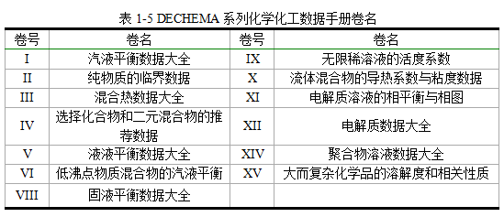

Slide 30
4.2.1 化工物性数据的查询
从ASPEN PLUS软件数据库中查找
在化工设计过程中，物性数据的查找是耗时最多的工作。能够熟练地查找数据、判断数据的可靠性是化工专业人员的基本功之一。
图书馆内关于化工物性数据的专著、手册、图册、教材琳琅满目，对于新加入化工领域的学生来说，往往无从下手。
而使用大型化工流程模拟软件查找、计算、估算化工物性数据，则为他们提供一条查找物性数据的快捷通道。
即是使经验丰富的化工工程师，掌握软件的物性数据估算、计算功能，也会对他们的设计工作提供一个事倍功半的利器，大大提高工作效率，成为他们设计工作中爱不释手的有力工具。

Slide 31
包括900种离子化合物的参数，用于电解质溶液的计算。关键参数有：水合热，无限稀释状态下的吉布斯生成自由能，以及无限稀释状态下的水合相热容，该数据库可以向上兼容。
最主要的纯组分物性数据库，包含1800种以上纯组分的物性参数。主要纯组分数据库的内容是在不断更新扩展和改进的，因此从一个版本到下一个版本的ASPEN PLUS 某个参数值可能改变。如果使用更新的数据库进行模拟计算，可能会引起模拟结果的不同。
ASPEN PLUS软件自带的数据库称为系统数据库，其中含有大量纯物质和混合物的物性数据，可被方便地查询、调用。
系统数据库是ASPEN PLUS的一部分，并与ASPEN PLUS一起同时被安装。
包括大约2450个组分（大多数是无机物）的热化学数据，关键数据是焓、熵、吉布斯自由能和热容关联系数。对于给出的一个组分，可以有大量的固相、一个液相和理想气相的数据。相同的参数集可用于计算一个给定的温度范围之内的一个给定相态的焓、熵、吉布斯自由能和热容。
用于高温气相计算的专用数据库，它包括在燃烧产品中发现的59个典型组分的参数，包括自由基。CPIG由JANAF表中的数据决定，温度高达6000K（HANAF热化学表）。ASPENPCD和PURECOMP中的参数在1500K以上时计算通常不够准确。
PURECOMP
二元混合物数据库，为WILSON、NRTL和 UNIQUAC方程提供二元混合物的交互作用参数，包含3600套以上二元汽液平衡、液液平衡体系的交互作用参数，1600套以上气液平衡体系的亨利系数等。
系统数据库适用于每一个ASPEN PLUS程序的运行，物性参数会自动从各数据库中检索出来
AQUEOUS
INORGANIC
系统数据库
SOLIDS
包括3314个固体组分的参数，该数据库用于固体和电解质应用，该数据库大部分被INORGANIC替代了，但它对于电解质应用来说仍然是必要的。
COMBUS
BINARY

Slide 32
了解软件数据库的内容与功能，为的是在化工设计过程中应用。在工艺设计之初，大量时间被用于查找物性数据。化工模拟软件的普及，为物性数据查找提供了极大的便利。
例1-1.查询硫化氢和硫磺的全部纯组分物性.
为保护环境，工业废气中的硫化氢都采用CLAUS工艺转化为液态硫磺进行回收。请从ASPEN PLUS 系统数据库中查询硫化氢和硫磺的全部纯组分物性。

Slide 33
化工数据估算的必要性
虽然在文献中或手册中已有许多数据，但化学工业中化合物品种太多，且要考虑不同温度、压力下，物性值的变化。
工业中处理的又多是混合物，物性项目中必须考虑浓度的影响；
实测值远远不能满足需要，有时测定技术上存在难以克服的困难；
估算求取化工数据成为极重要的方法。

Slide 34
热力学性质估算思路
性质估算应满足的条件
(1) 能够提供纯物质及其混合物在必要条件范围内可靠的热力学性质数据，误差较小(<5%)； (2) 估算数据仅需要少量的输入数据，所依据的物性必须是精确而容易得到的； (3) 计算过程不宜太复杂，易学易用(已适当放宽)； (4) 估算方法尽可能对一类物质具有通用性，对不同物质的分类不宜太多； (5) 标注明确估算数据可能的误差； (6) 在拟合估算公式中的参数时，应选择尽可能多且比较精确的实验数据，对出现的较大偏差应多从估算公式中解决。 虽然目前尚无完全满足上述条件的估算方法，但并不影响物性估算方法的应用价值。

Slide 35
物性估算基本思路
(1) 对应态原理
自范德华提出对应状态原理以来，这种方法已广泛用于状态方程、物性估算等领域。对应态原理认为，对比压力、对比温度都相同的任何两物质都有相同的体积。现在该法已在较多物性关联公式中应用，特别在对气体物性数据，如粘度、导热系数、扩散系数等的估算和关联。
(2) 非极性和极性分子
小的球形分子能很好地符合对应态原理，但非球形和极性分子却相差较大。偏心因子ω的提出，将两参数对应态原理修正为三参数对应态，能够很好地表示非极性分子的行为。但对于强极性分子仍无能为力。后来对强极性分子又提出了以偶极矩μ(debye)为基础的附加参数，但目前取得成果还十分有限。

Slide 36
物性估算基本思路
(3) 结构和键型
所有宏观性质都与分子结构和原子间键型有关，正是它们决定了分子间力的数量级和类型。原子、原子团和键型等是构成分子的结构单元，通过这些分子结构单元的贡献加和，可以求算出待估算物性。有时计算的贡献加和并不是性质本身，而是按照简化的理论或经验规则算得的性质关联式。
(4) 估算的类型
基础物性数据(如临界参数)通常用基团贡献法。
蒸汽压数据通常用Antoine方程或其改进型，Antoine常数也可以用基团贡献法估算。
热容、焓、熵等数据常用对应状态法估算。

Slide 37
2.1 偏心因子
实验发现，纯态流体对比饱和蒸气压的对数 与对比温度T_{r}的倒数近似于直线关系，即
简单流体(氩、氪、氙)作 lgp_{r}^{S}～1/T_{r}图，其斜率相同，且通过点(T_{r}=0.7，lgp_{r}^{S}=-1)

Slide 38
对于其他流体，在T_{r}=0.7时， lgp_{r}^{s}<-1。
ω表征了一般流体与简单流体分子间相互作用的差异。

Slide 39
1/T
r
1.0
1.2
1.4
1.6
1.8
2.0
0
S
-1
p
r
ω
lg
-2
Ar,Kr,Xe
非球形分子
-3
-4
lgp_{r}^{S}~1/T_{r}图

Slide 40
2.2 对应态原理
定义对比量:
对应态原理认为：在相同的对比状态下，所有的物质表现出相同的性质。

Slide 41
—两参数对应态原理
对比态Van der Waals方程

Slide 42
两参数对应态原理
对于不同的气体，在相同的对比温度和对比压力时，则具有相同的对比体积(或压缩因子) 。
Z_{c}相等时才严格成立，只能适用于简单的球性流体；
意义：对应态原理是一种特别的状态方程，也是预测流体性质最有效的方法之一 。
二参数精度不高，通常引入第三参数，如：

Slide 43
2.3 三参数对应态原理
以Z_{c}作为第三参数
认为，Z_{c}相等的真实气体，如果两个对比参数相等，则第三个对比参数必相等。
按Z_{c}将所选物质分为0.23、0.25、0.27、0.29四组 ，分别得到了各组的Z和其他对比热力学性质与T_{r}和p_{r}的数据图。
该方法可用于汽、液相压缩因子Z的计算。

Slide 44
以ω作为第三参数
Z⁽⁰⁾ ——简单流体的压缩因子
Z⁽¹⁾ ——研究流体相对于简单流体的偏差
Pitzer三参数对应态原理
对于所有ω相同的流体，若处在相同的T_{r}和p_{r}下，其压缩因子必定相等。

Slide 45
Z⁽⁰⁾和Z⁽¹⁾的都是T_{r}和p_{r}的函数，计算时可直接查图。
Pitzer普遍化关系式对于非极性或弱极性气体能够提供可靠结果，对强极性气体则误差达5~10%；而对于缔合气体和量子气体，误差较大，使用时应当特别注意。

Slide 46
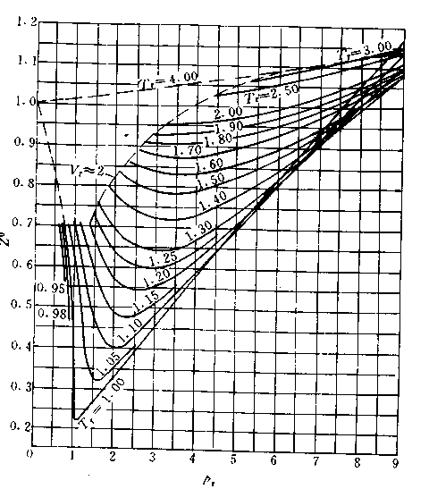
图2.1 Z^{（0）}的普遍化关系

Slide 47
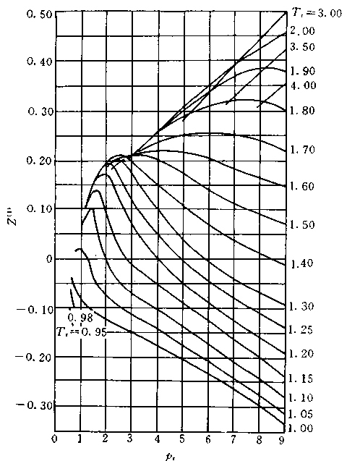
图2.2 Z^{（1）}的普遍化关系

Slide 48
Lee－Kesler三参数对应态原理
简单流体(0), 参考流体(r), 的状态方程采用修正的BWR方程

Slide 49
Teja的三参数对应态原理
r₁, r₂是两个非球形参考流体，可用不同的状态方程描述。
研究流体与参考流体的性质越接近，预测结果的准确性和可靠性越高。

Slide 50
例
用Pitzer普遍化关系式计算甲烷在323.16K时产生的压力。已知甲烷的摩尔体积 ，压力的实验值为
。

Slide 51
解：
从附录查得甲烷的临界参数为
因为p_{r}不能直接计算，需迭代求解。
而
代入上式，则

Slide 52
根据式(2-49)
假定Z的初值 ，则
即可从式(2-49)、图2-4及图2-5求得新的Z值，重复以上计算直至迭代收敛。
计算结果与实验值十分接近

Slide 53
3.4普遍化状态方程
——普遍化第二维里系数
普遍化第二Virial系数

Slide 54
Pitzer等提出了如下关联式

Slide 55
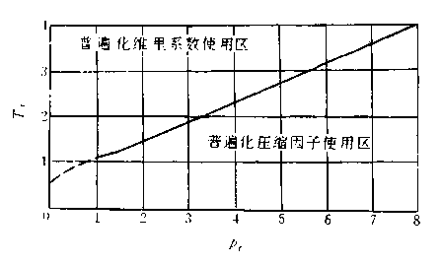
图2.3 普遍化关系式的适用范围

Slide 56
普遍化的Van der Waals方程

Slide 57
普遍化RK方程

Slide 58
不含物性常数，只含有对比态参数的形式；
适用于任何气体的状态方程。

Slide 59
2.5流体的蒸气压、蒸发焓和蒸发熵
蒸汽压
纯物质在一定温度下，使汽液相共存的压力称为该温度下的饱和蒸气压。
Clapeyron方程：描述纯物质气液两相平衡时蒸气压与温度的变化关系。

Slide 60
将 代入上式
或
——Claperyron -Clausius方程
设
Antoine方程——
Antoine常数A，B，C 均可从附录1.2中查得。

Slide 61
当缺乏Antoine常数时，采用普遍化方法计算蒸气压。
Pitzer三参数蒸气压关联式

Slide 62
Riedel对比态蒸汽压方程
目前使用最广泛的是上述Antoine方程及其扩展式，其中的参数可参考有关手册。基于对比态原理，Riedel提出如下方程：
式中压力单位用MPa。通常K可取为0.838；但对于酸和醇，可按Vetere规则改进：
酸： 醇：

Slide 63
Lee-Kesler(LK)蒸汽压方程
引进偏心因子的Lee-Kesler方程公式为：
估算纯物质饱和蒸汽压的方法较多，Antoine方程在回归范围内能得到很好的精度。 Riedel方程需要物质的临界常数和正常沸点，LK 方程需要物质的临界常数和偏心因子，二者的精度均不及Antoine方程，但在缺乏Antoine参数以及蒸汽压数据的情况下，是很好的估算方法。

Slide 64
直接从蒸气压数据得到dp^{s}/dT，从而求出△H^{V}。
蒸发焓和蒸发熵
液相向汽相平衡转化过程的焓变和熵变分别称为蒸发焓和蒸发熵（ΔH^{V}, ΔS^{V}） 。
由Clapeyron方程

Slide 65
对Antoine方程：
对Riedel方程：
Clausius-Claperon(克克)方程在饱和蒸汽压和蒸发焓之间建立了联系，如果已知蒸汽压方程，则可估算蒸发焓。

Slide 66
利用蒸气压方程

Slide 67
但△Z通常使用经验关联式：

Slide 68
由对应态原理估算蒸发焓
(1) Pitzer公式:
适用温度范围：0.7<T_{r}<1.0。
(2) Watson公式: 当已知某一个温度(如正常沸点)下的蒸发焓，可用下式计算另一个温度下的蒸发焓：

Slide 69
正常沸点蒸发焓的估算
正常沸点下的汽化焓是很重要的热力学数据，可用以下几种方法进行估算，p_{c}的单位为MPa。 (1) Riedel法：
(2) Chen法:
(3) Procopio-Su法:

Slide 70
汽化熵等于汽化焓除以汽化温度。

Slide 71
2.6 液体的p-V-T关系
D和E ——给定温度下的常数
可计算很高压力下液体体积，而且精度很高
Tait方程

Slide 72
修正的Rackett方程
Rackett方程

Slide 73
Campbell将Z_{RA}改写为

Slide 74
液体对比密度：
普遍化关联式
Lyderson等提出了一个估算液体体积的普遍化方法。

Slide 75
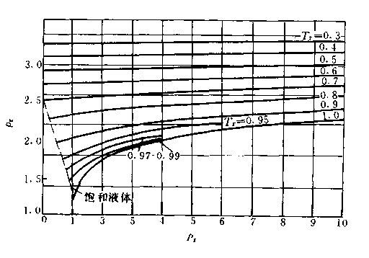
图2.4 液体的普遍化密度关系

Slide 76
例
(1) 试估算310.15K的饱和液态氨的密度；
(2) 估算310K、10.13MPa下液态氨的密度。
已知实验值为
。

Slide 77
解：
由附录1.1查得氨的临界参数
（1）采用修正的Rackett方程
从附录1.3查得

Slide 78
（2）采用普遍化密度关系
查图2-7
或
从图2-7查得饱和液体在 时，

Slide 79
2.7基团法概述
对应状态法有通用和简洁的优点，也便于计算机使用。
主要问题是过于依赖临界参数，而至今具有临界参数的物质只略多于1000种。因此对于缺乏临界参数的化合物对比状态法是难于使用的。
基团贡献法（简称基团法）具有完全不同的出发点。
基团法假定纯物质或混合物的物性等于构成此化合物或混合物的各种基团对此物性的贡献值的总和，并假定在任何体系中，同一种基团对于某个物性的贡献值都是相同的。

Slide 80
基团法的优点是具有最大的通用性。
由于构成常见化合物的基团只有约100个，因此100个基团就基本上可估算各类有机化合物的物性了。
基团法主要用于估算有机物的物性
一些基团法不依赖于任何其他物性，但有的基团法关系式中需要其他物性参数。

Slide 81
基团法发展和分类
早期的基团法很简单，基团划分“粗糙”，所划基团很少。
20世纪中叶，用基团法估算标准生产焓及临界性质时，划分的基团较多较细。
早期的基团法中，不考虑各种基团间的交互作用。从20世纪40年代起，开始修正临近基团的影响。
基团法从估算固定温度点开始，经过发展，目前基团法已经提出了温度关联式，用于各种温度下。
开始基团法仅用于纯物质的物性估算，目前已用于汽液平衡估算，并用于多种相平衡估算中，成为唯一的估算相平衡的方法。

Slide 82
随着基团划分细致，计算精度提高，但基团数膨胀造成了计算的复杂性；
加入结构修正项，计算结果更好，但估算方法更加繁琐，通用性也差；
温度关联式的提出，使基团法便于计算机使用。
为了使用，应该将基团法的基团划分和结构校正控制在适度的范围内。否则将失去基团法通用性的优点。

Slide 83
Joback法估算T_{b}和临界性质

Slide 84
式中： n_{A}为分子中原子总数；n_{i}为分子中i类基团的个数；Δf_{i}为分子中i类团对分子性质f的贡献；Tm、Tb、Tc的单位为K；p_{c}的单位为0.1MPa；Vc的单位为cm³.mol⁻¹。
方法缺点：未考虑邻近基团影响，特别是-F、－Cl基团简单加和。

Slide 85
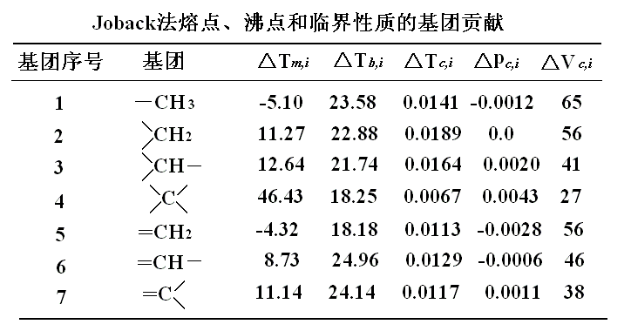

Slide 86
CG两水平基团贡献法
Constantinou和Gani 在1994年以UNIFAC基团贡献法为基础提出了物性估算的两水平基团贡献(CG)法。他们将有机分子的结构单元分为一级和二级两个水平的基团，物性可按两个水平来估算。一级水平只用一级基团值，二级水平则需增加二级基团的贡献。 估算公式如下：

Slide 88
式中： n_{i}为一级水平i类基团个数； m_{k}为二级水平k类基团个数；令w=0为一级水平估算，令w=1为二级水平估算。

Slide 89
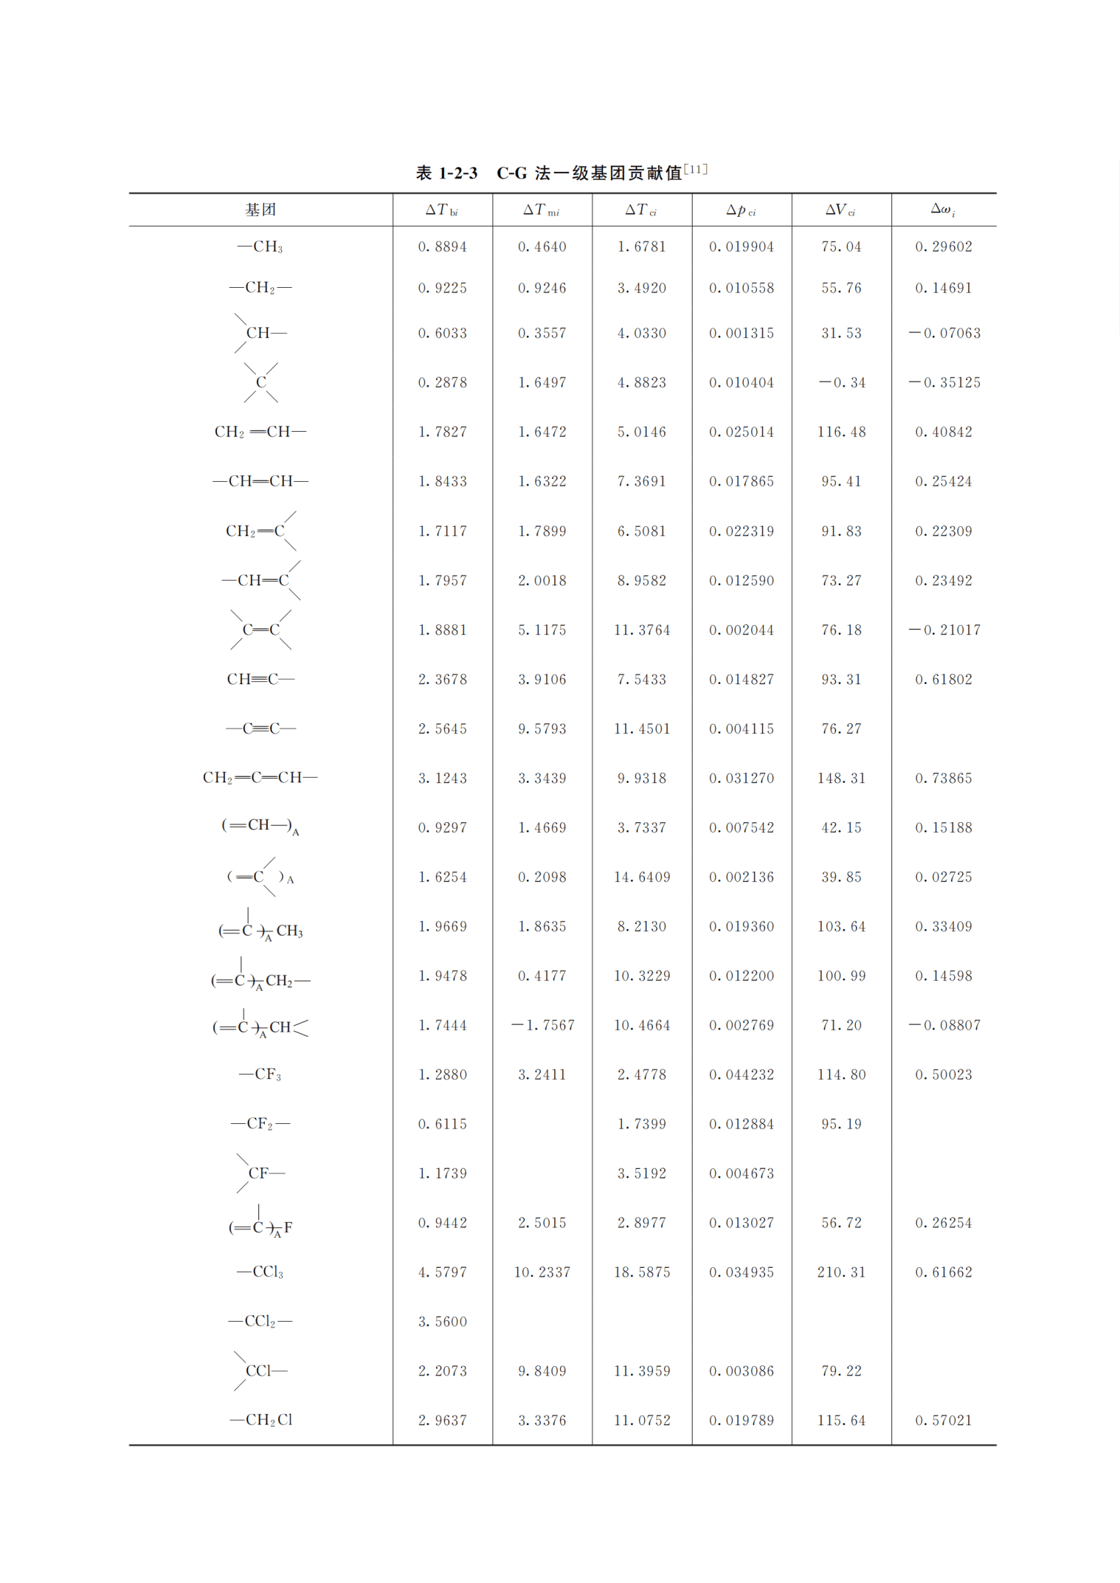

Slide 91
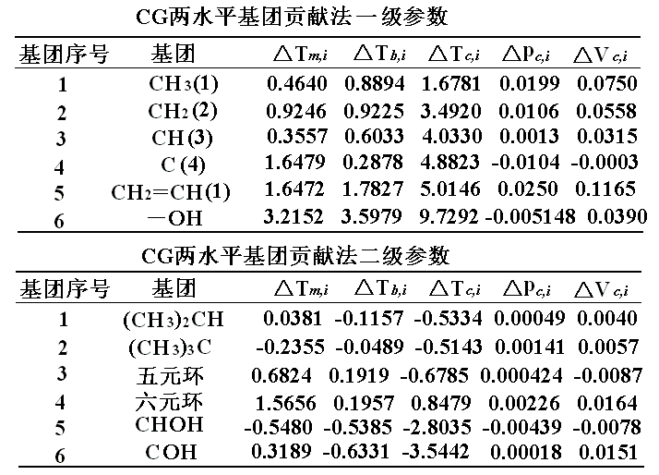

Slide 92
MP基团相互作用贡献方法
1999年，Marrero和Pardillo将两个相邻简单基团作为分子的独立结构单元，实际上是考虑了连接简单基团的化学键作用，提出了物性估算的基团相互作用贡献(MP)法 。MP法分两种估算方法，一种类似于Joback基团贡献法；另一种以基团之间的化学键为基础，可称为键贡献法。

Slide 93
基团贡献法

Slide 94
键贡献法

Slide 95
公式中： n_{i}为i类邻接基团(键)个数； n_{A}为分子中原子的总数； Δf_{i}为分子中i类邻接基团对分子性质f的贡献。 基团参数可参考：(1) 马沛生，化工数据，中国石化出版社，2003；(2) 赵红玲译，气液物性估算手册，化工出版社，2006。 Joback法简单，而CG法和MP法较为可靠。应用过程中最大的困难是对基团(键)的划分，应多参考例题，合理划分。

Slide 96
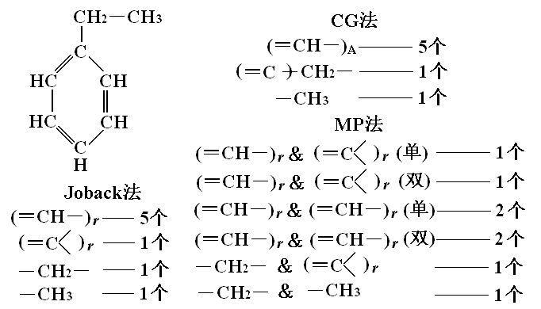
例题
估算乙苯的临界参数。实验值为T_{c}=617.20K，p_{c}=3.609MPa, V_{c}=374cm³.mol⁻¹， T_{m}=178.17K， T_{b}=409.34K， M=106.168。

Slide 97
解
(1) Joback法

Slide 98
(2) CG法(尽管有苯环和键连接，但无二级基团)

Slide 99
(3) MP法(基团贡献法，与Joback法类似)

Slide 100
(3) MP法(键贡献法)
熔点、临界压力、临界体积无数据，无法估算。
从本例题的三种估算方法来看，基本上都能满足物性估算的要求，相对来说，MP法更准确一些，Joback法误差稍微大一些。有时候，关键看能否划分出可用数据的基团，其次再看估算的准确性。

Slide 101
2.8 热化学性质的估算
主要介绍标准状态下的生成焓、Gibbs自由焓以及理想气体热容的估算方法，有Joback法、Constantinou-Gani(CG)法。
Joback法(基团贡献法)
式中， n_{i}为分子中i类基团个数；各热力学函数的单位均为kJ/mol，J/mol/K，基准态298.15K、101325Pa(1atm)。

Slide 102
Constantinou-Gani(CG)法
式中， n_{i}和m_{k}分别为一、二 级i, k类基团个数；采用一、二级估算时w分别为0和1；热容为理想气体值，各热力学函数的单位均为kJ/mol，J/mol/K，基准态298.15K、101325Pa。 参数见附录表。

Slide 103
两种热化学性质估算法的比较
Poling，Prausnitz对这两种方法作了检验， Joback 法估算的检验结果如下。
物性 物质数 AAE A%E %E<5%数 %E>10%数
生成焓 307 17.7 11.3 200 59
生成G能 291 11.9 13.3 141 86
Cp(100K) 121 20.2 43.4 2 111
Cp(298K) 248 4.0 3.2 195 10
Cp(700K) 248 5.9 2.3 225 4
Cp(1000K) 248 9.7 3.3 201 18
注：AAE－平均绝对偏差，A%E－平均百分偏差， %E－百分绝对偏差。

Slide 104
CG 法估算的检验结果
物性 物质数 AAE A%E %E<5%数 %E>10%数
生成焓 279 10.5 4.7 209 28
生成G能 266 11.4 10.0 144 62
Cp(100K) 95 13.3 27.9 6 56
Cp(298K) 217 4.0 3.0 152 9
Cp(700K) 217 4.3 1.5 303 3
Cp(1000K) 217 6.9 1.6 206 2
注： AAE－平均绝对偏差，A%E－平均百分偏差，
%E－百分绝对偏差。
由以上两表可看出，CG法比Joback法要好。

Slide 105
2.9 粘度(动力)的估算方法
气体的粘度
根据硬球分子运动理论，可推导出粘度关系式：
其中，M为分子量，g/mol；T为温度，K；σ为分子硬球直径， ，10^{－10}m；粘度单位，μP，10^{－7}Pa.s。 粘度的国际单位为Pa.s，常用泊(P)、厘泊(cP)和kg.m/s，换算关系如下：
以上述理论为基础，粘度与温度的1/2次方成正比。可有对比态法、基团贡献法、和基础理论法等粘度估算方法。

Slide 106
(1) Thodes估算法(对比态法)
根据物质极性的不同，选择不同的方程。非极性分子：
氢键型极性分子(Tr<2.0)：
非氢键型极性分子(Tr<2.5)：
其中：
Tc单位用K，p_{c}单位用MPa，η_{G}单位μP。该法不适用于H₂、He、卤族及强缔合气体。

Slide 107
(2) Golubev法
Tr<1.0：
Tr>1.0：
Tc单位用K，p_{c}单位用MPa，η_{G}单位μP。 (3) 基团贡献法
Tc单位用K，p_{c}单位用MPa，μ为偶极距debye，η_{G}单位μP，n_{i}分子中基团i的个数，参数C_{i}见附表。

Slide 108
低压下混合气体粘度估算
估算方法较多，这里介绍最简单的Wilke法。
Herming和Zipperer提出了简化式：
式中， η_{Gi}为i组分的粘度，y_{i}为组分的摩尔分率，M_{i}为i组分的分子量。和混合物的状态方程类似，混合物的粘度计算也仅仅是一种混合规则。

Slide 109
加压下的气体粘度估算
在临界点附近且当Tr为1～2的高压下，压力对气体粘度的影响非常大。下面介绍适用于低、加压的Lucas法。
其中ξ具有如下计算式和单位； 为无因次量； 为低常压下的气体粘度。
F_{T}为温度校正，是(对比)温度的函数：
F_{P}为极性校正，以对比偶极距为参照， F_{Q}为量子校正，只适合于量子气体。

Slide 110
Lucas法估算低压气体粘度
其中μ_{r}为对比偶极距， μ为偶极距，debye：
其中：

Slide 111
Lucas法估算加压气体粘度
在加压条件下的气体粘度，是在低压数据上的校正。
当Tr≤1.0时：

Slide 112
Lucas法估算加压气体的粘度
当1＜Tr≤40时：
式中， η⁰_{G}为低压下的气体粘度。

Slide 113
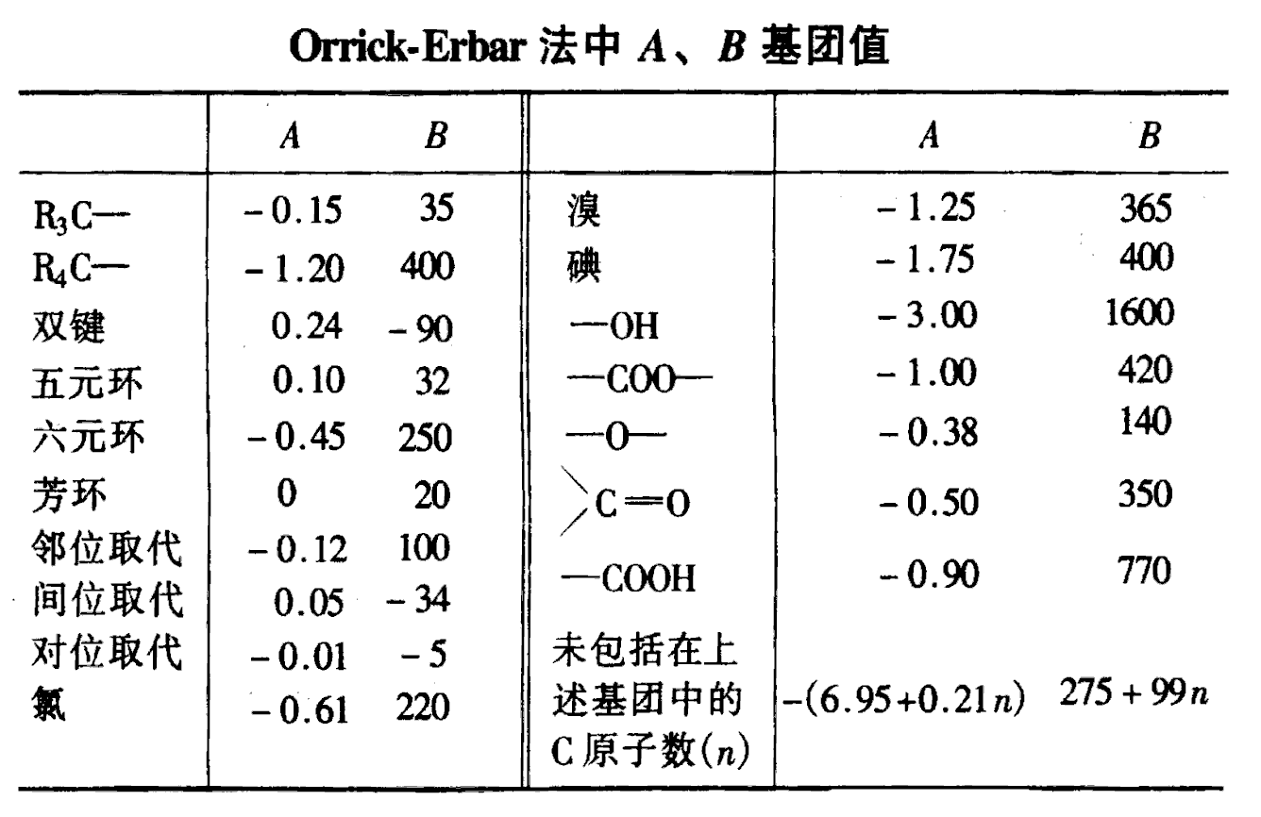
液体粘度的估算(Orrich法)
式中： d²⁰ — g/cm³； M — g/mol； η_{L} — cP； T — K。

Slide 114
液体混合物的粘度(Grunberg法)
(1) G_{ij}一般作为温度的函数，取0或予以拟合； (2) 如果计算，298K下的G_{ij}可用下式计算：
式中，N_{i}、N_{j}为所含C原子数，若i、j中含有C、H之外的其它原子，W＝0；△为基团值，见附表。 (3) 对缔合体系，取温度的弱函数：
此外，还有导热系数、扩散系数等性质的估算，可参考有关手册，这里不再解释。

Slide 115
2.10 UNIFAC 法
UNIFAC法是1975年发表的，是将基团法和UNIQUAC模型结合起来的，目前广泛用于活度系数的估算。
基本公式为：

Slide 116
为活度系数组合项，主要反映分子大小和形状的差别；只与纯物质结构和性质有关，与其他分子存在无关。
为活度系数剩余相，表示基团之间相互作用的影响。

Slide 117
配位数Z取为10，x_{i}是组分i的摩尔分数， 分别是表面积分数和体积分数，它们分别由表面积参数Q_{k}和体积参数R_{k}计算而得，式中 是在分子i中基团k的数目，它是整数。计算 需要的数据是所涉基团的Q_{k} 和R_{k}值，这类微观参数可由手册查出或者由Bandi所给出的公式计算。

Slide 118
是基团k的活度系数；
是在纯溶剂i中基团k的活度系数；
纯组分i中基团k的活度系数
的计算公式为：
式中
是组分i中基团m的表面积分数，其计算公式为;
是基团m、n的表面积参数；
是纯组分i中基团m的分数，其计算公式如下：

Slide 119
混合物中基团k的活度系数的 与 计算公式类似，
由以下公式计算：
为组分j中基团m的数目； 为混合物中基团m的分数；
为混合物中基团m的表面积分数； 为基团交互作用参数；
为基团交互作用能量参数；M为组分数；N为基团数。

Slide 120
UNIFAC法的应用情况：
UNIFAC法首先在VLE中使用的，而不久就在LLE、GLE、SLE、和超额焓、黏度等的计算中得到使用。并且在使用中进行了不同的修正。主要修正为：
（1）增加基团，如加入纯气体作为基团：N₂、O₂、H₂、CO、CO₂、H₂S、CH₄、C₂H₆、C₂H₄、C₂H₂；
（2）为校正异构的影响，增加基团；
（3）改进剩余项和能量交互作用参数的计算公式。

Slide 121
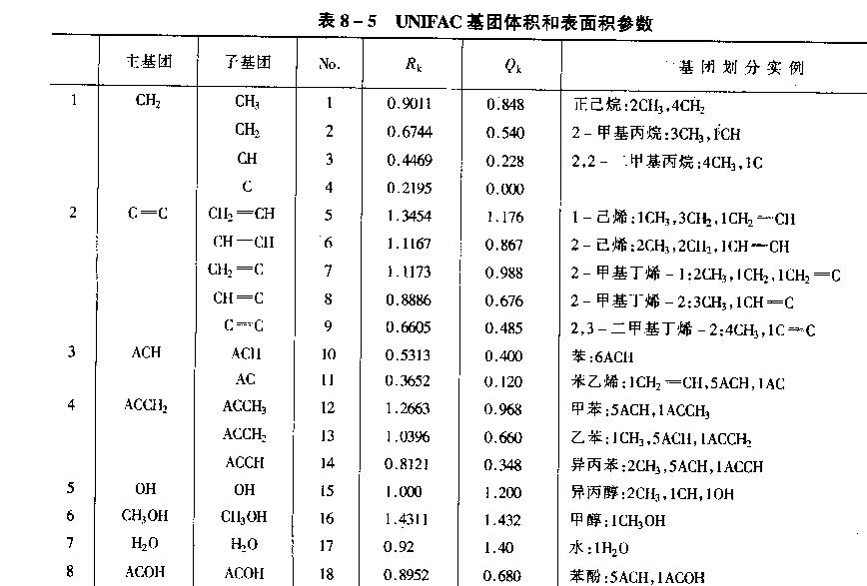

Slide 122
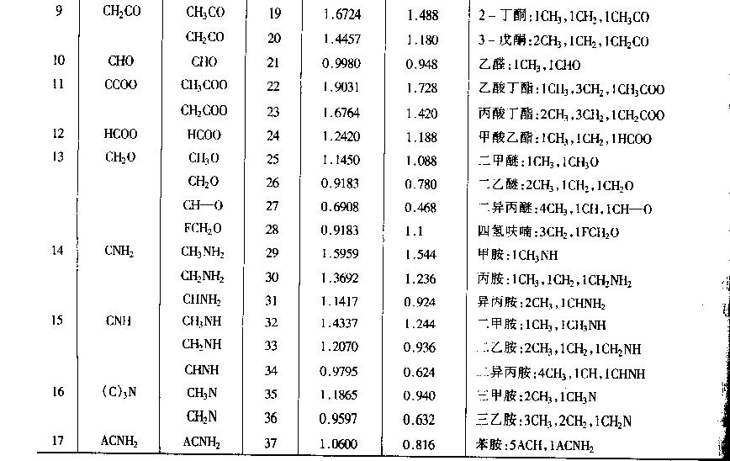

Slide 123
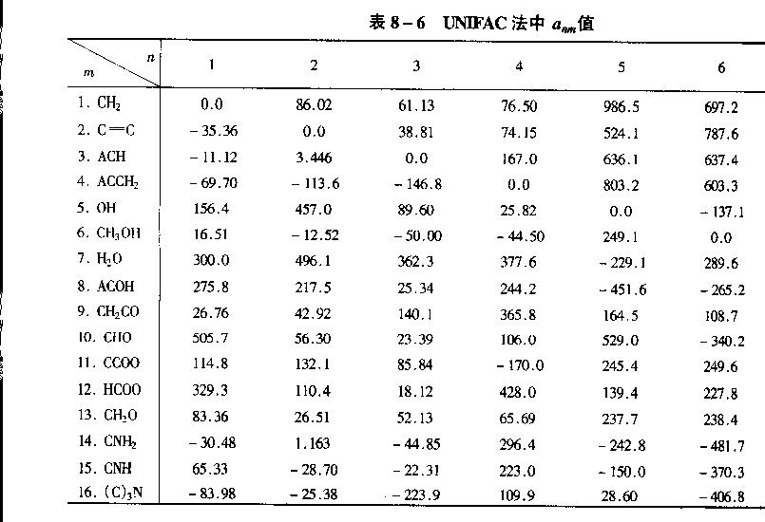

Slide 124
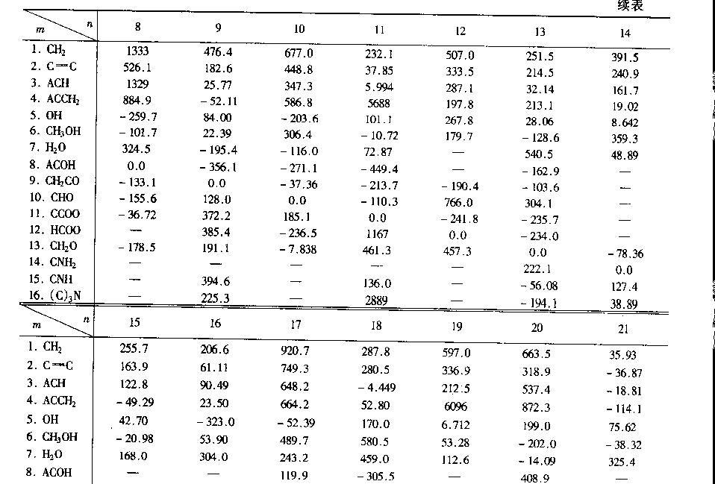

Slide 125
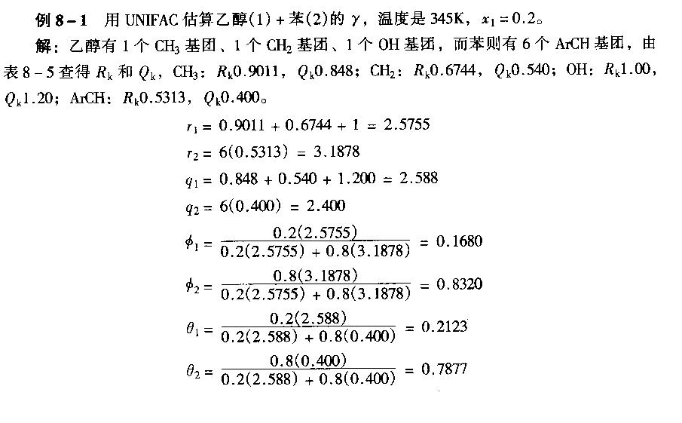

Slide 126
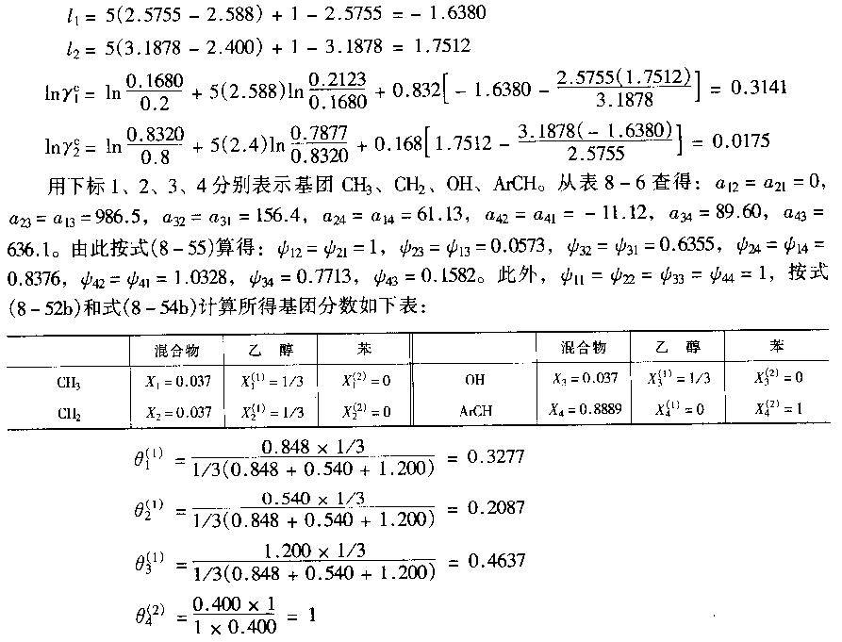

Slide 127
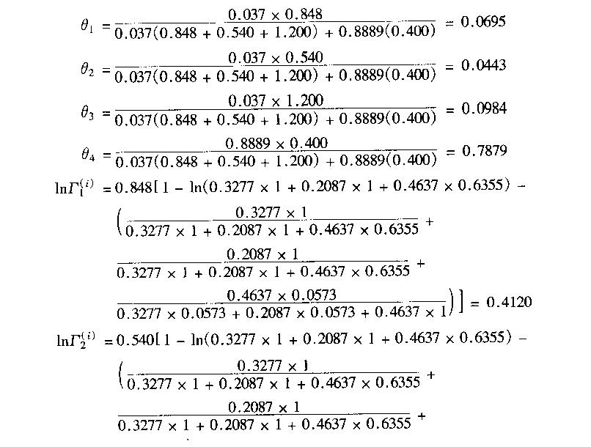

Slide 128
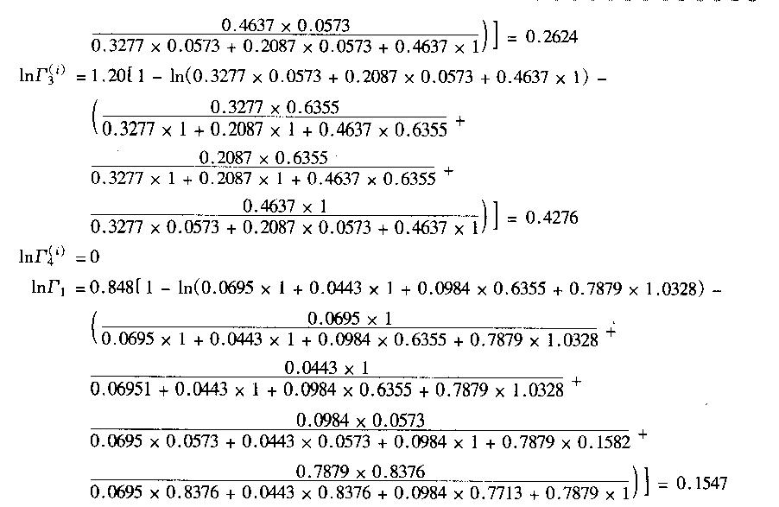

Slide 129
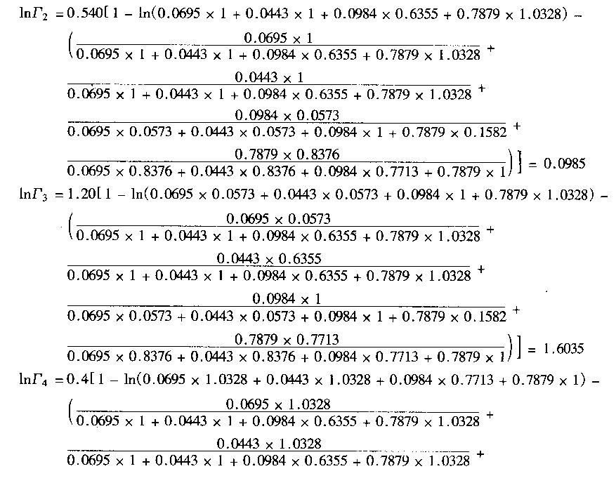

Slide 130
